Slide 1

MSC第二次培训

Slide 2


Slide 3
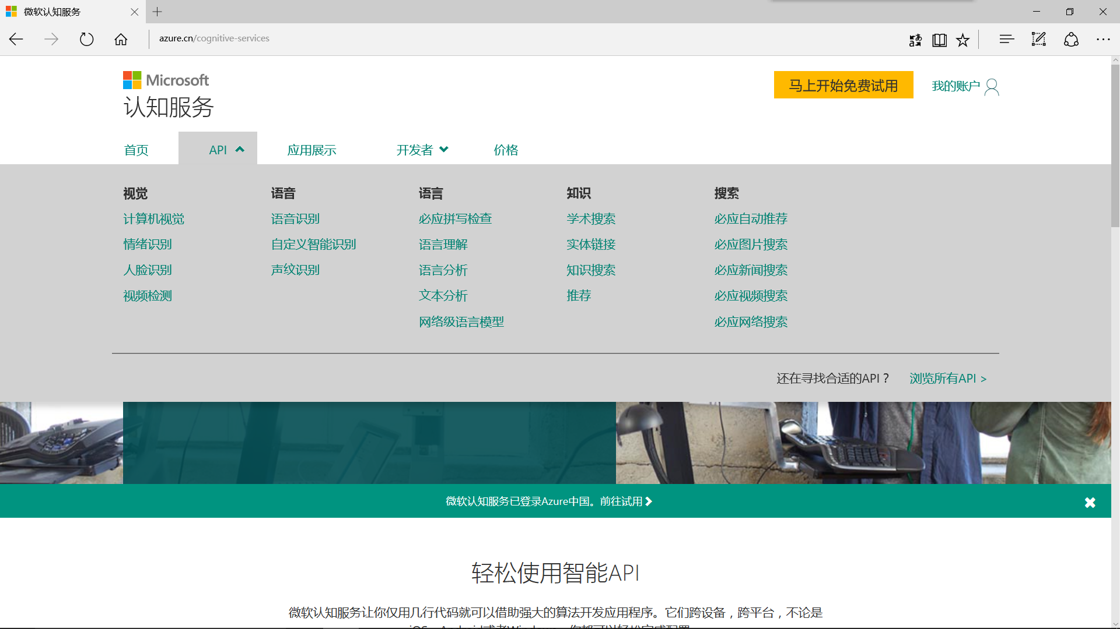
带有列表的标题和内容版式
在此处添加第一个要点
在此处添加第二个要点
在此处添加第三个要点

Slide 4

用代码说事
WPF（Windows Presentation Foundation）是微软推出的基于Windows Vista的用户界面框架，属于.NET Framework 3.0的一部分。它提供了统一的编程模型、语言和框架，真正做到了分离界面设计人员与开发人员的工作；同时它提供了全新的多媒体交互用户图形界面。
Microsoft 在引入 Windows Presentation Foundation 的同时，还引入了 XAML，这是一种公开表示 Windows应用程序用户界面的标记语言，可使开发人员和设计人员用来构建和重用 UI 的工具更加丰富。对于 Web 开发人员，XAML 提供了熟悉的 UI 说明模式。XAML 还使 UI 设计从基础代码中分离出来，从而使开发人员和设计人员之间的合作更加紧密。
来自百度百科，所以看看就好。

Slide 5
async
多线程
await

Slide 6
带有表格的两栏内容版式
尝试：从一个WPF做起
此处为第一个要点
此处为第二个要点
此处为第三个要点
 | 组 1 | 组 2
类 1 | 82 | 95
类 2 | 76 | 88
类 3 | 84 | 90

Slide 7

用代码说事
Xamarin是Mono创始人Miguel de Icaza创建的公司，旨在让开发者可以用C#编写iOS, Android, Mac应用程序，也就是跨平台移动开发。

Slide 8


